Slide 1
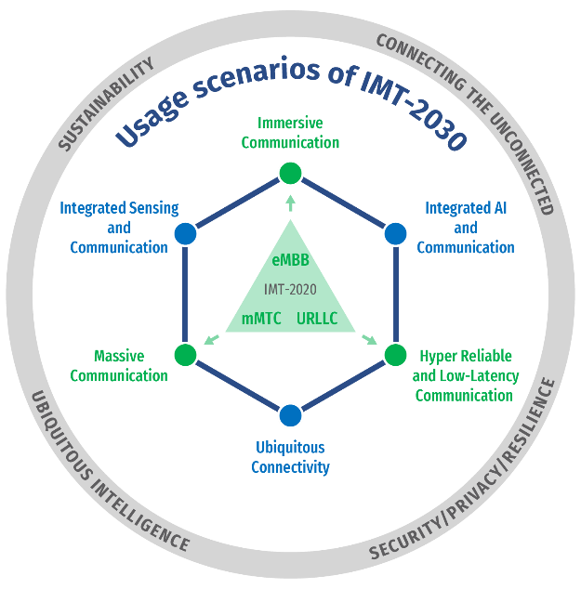

立项依据
2023年6月，国际电信联盟（ITU）首次确立了6G六大典型应用场景，通感融合是6G新场景之一
通信和感知在功能目标、系统架构和信号设计等方面差异明显，二者的同平台融合面临新的挑战
三个5G增强场景：
沉浸式通信
超大规模连接通信
超可靠低时延通信
三个6G新场景：
通信与感知融合
通信与AI融合
泛在连接
ITU 6G
六大场景
亟需开展面向6G的通信和感知同平台融合研究，寻求理论与方法的新突破！
Notes:
前年6月，国际电信联盟（ITU）首次确立了6G六大典型应用场景，通感融合是6G新场景之一。
然而，通信和感知在功能目标、系统架构和信号设计等方面差异明显，二者的同平台融合仍面临新的挑战。
因此，亟需开展面向6G的通信和感知同平台融合研究，寻求理论与方法的新突破！

Slide 2
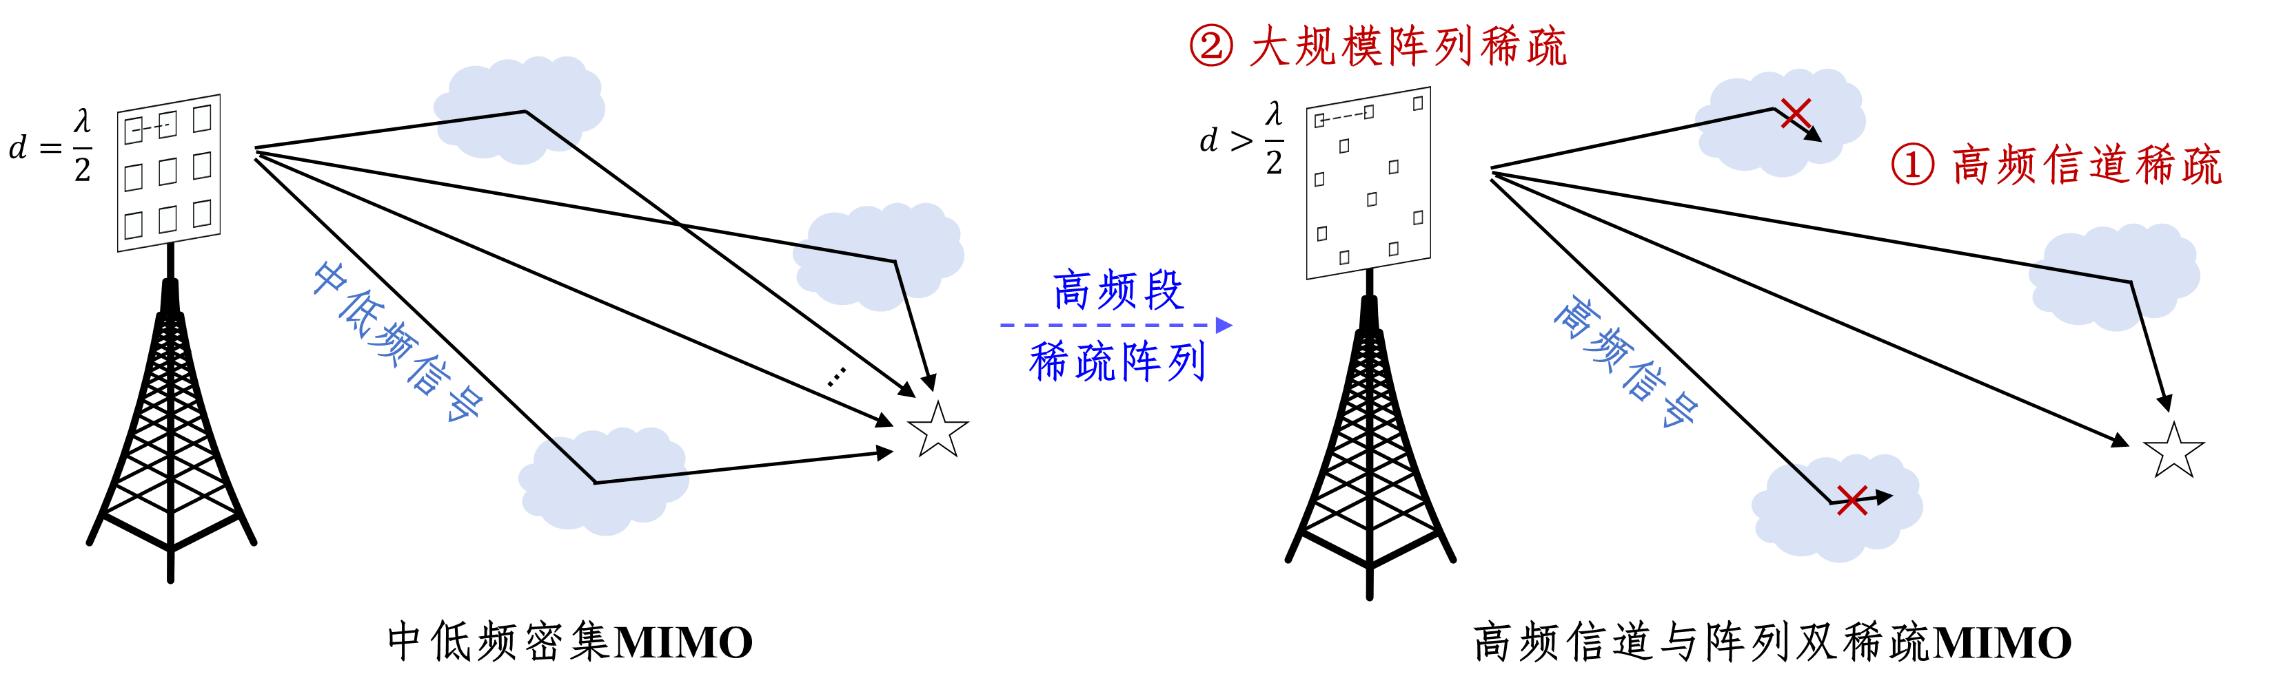
项目研究内容：思路与目标
6G通感融合不断向高频段演进，高频信道的非直射路径较少，呈现出显著的信道稀疏特性
传统密集MIMO成本高、功耗大，难以适用于6G通感融合，稀疏阵列MIMO是更具前景的方案
提高感知精度
在6G通感融合向高频稀疏阵列演进的背景下，信道与阵列双稀疏下的通感融合是研究重点
Notes:
6G通感融合不断向高频段演进，高频信道的非直射路径较少，呈现出显著的信道稀疏特性
传统密集MIMO成本高、功耗大，难以适用于6G通感融合，稀疏阵列MIMO是更具前景的方案
因此，在6G通感融合向高频稀疏阵列演进的背景下，信道与阵列双稀疏下的通感融合是一个研究重点

Slide 3
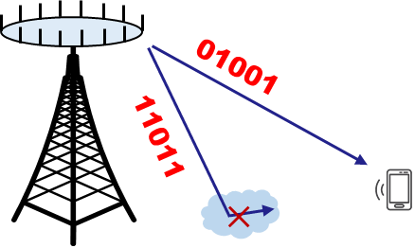
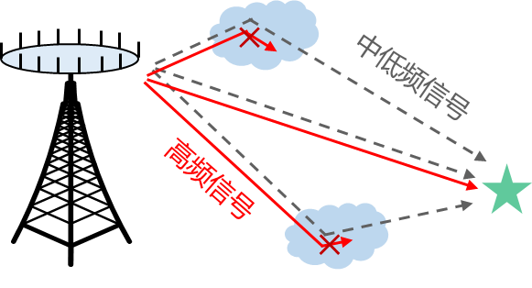
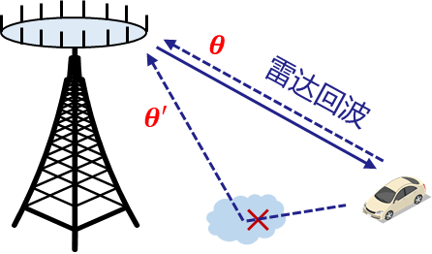



项目研究内容：思路与目标
信道稀疏性和阵列稀疏性对通信、感知呈现出差异性和互补性影响，为6G通感融合带来严峻挑战
通信
感知
❌ 降低空间复用增益
信道稀疏性
✅ 提升感知精度
主瓣
主瓣更窄
主瓣回波
主瓣
栅瓣
通信
栅瓣干扰
感知
栅瓣
栅瓣回波
❌ 加剧用户间干扰
❌ 降低感知精度
✅ 提高空间复用增益
阵列稀疏性
✅ 提升波束分辨率
理论上量化双稀疏对通感性能的影响，技术上构建逼近性能边界的方法，形成完整的理论方法体系
Notes:
信道稀疏性和阵列稀疏性对通信、感知呈现出差异性和互补性影响，为6G通感融合带来严峻挑战
项目拟从理论上量化双稀疏对通感性能的影响，技术上构建逼近性能边界的方法，最终目标是形成一套完整的理论方法体系

Slide 4
项目研究内容：已有基础与研究计划
信道与阵列双稀疏特征下的通感性能域分析
高频双稀疏通感融合理论方法
信道稀疏特征下的通感性能域分析
阵列稀疏特征下的通感性能域分析
信道与阵列双稀疏特征下的通感性能域分析
多基站协作双稀疏特征下的通感性能域分析
拓展
基础 理论
已有研究基础： 大规模MIMO性能域分析
指 导
指 导
逼近性能边界的双稀疏MIMO通感波形设计方法
双稀疏性多站互补协同的通感一体化传输方法
双稀疏
互补
多站多用户调度和通感一体化传输联合优化
跨空间多站协作通感设计和联合资源配置
技术 方法
单基站匹配双稀疏性的通感波形设计
多基站协作匹配双稀疏性的通感波形设计
已有研究基础： 大规模MIMO传输技术
验 证
高频双稀疏MIMO通感融合实验演示与验证
大规模MIMO平台
实验 验证
Notes:
根据上述分析，在已有的大规模MIMO研究基础上，对项目研究内容拟定了研究计划。

